Slide 1
Estadístico de Temperatura en México
Jésus Escamilla Mora

Slide 2
Introduccion
Planteamiento de mi problema
01
02
Objetivo
La temperatura media de Mexico a aumentado durante los años o estadísticamente sigue igual.
Crear una serie de tiempo para después predecir con cierta ‘exactitud’ la temperatura en México.

Slide 3
Series de tiempo
Una serie de tiempo es simplemente una serie de puntos de datos ordenados en el tiempo. En una serie de tiempo, el tiempo es a menudo la variable independiente y el objetivo suele ser hacer un pronóstico para el futuro.

Slide 4
Desarrollo
En este proyecto mi serie de tiempo entra en el contexto de pronosticar la temperatura de un lugar en particular -en este caso México- donde se registra la temperatura durante un intervalo de tiempo específico (meses) para hacer el análisis.
Que hice con mis datos
Data Cleaning ( Remover “Nan’s” , tirar columnas y/0 filas, cambiar tipo de columnas).
Exploratory Data Analysis (Usando las librerías de matplotlib para plotear mis datos).
Modelado (Usando ARMA/ARIMAX/SARIMAX).
Predicción de mis datos.

Slide 5
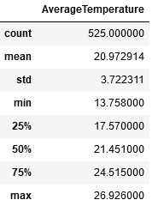
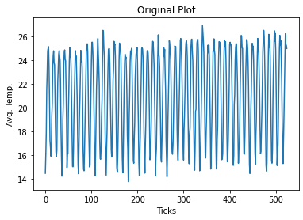
Valores estadísticos de la temperatura de México
(1970 - 2013)

Slide 6
Augmented Dickey-Fuller test
Es una prueba de significancia estadística donde tenemos una hipótesis nula, el test nos va a regresar un p-value con el cual podremos inferir si nuestro dataset es o no estacionario.
Esta característica de nuestro dataset nos va a permitir saber si usamos o no modelos autoregresivos para realizar nuestras predicciones.
Estacionario (Stationary): Una serie de tiempo estacionaria es aquella cuyas propiedades no dependen del momento en el que se observa la serie.
Estacionalidad (Seasonality): Estas son las fuerzas rítmicas que operan de manera regular y periódica durante un lapso de menos de un año. Tienen el mismo patrón o casi el mismo durante un período de 12 meses.

Slide 7
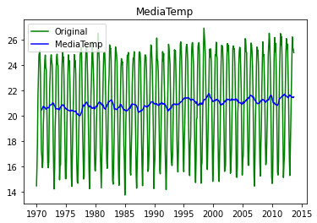
Aplicando “Augmented Dickey-Fuller test”
Augmented Dickey-Fuller test:
Test Statistic: | -3.460454
p-value: | 0.009063
#Lags: | 13
#Observations: | 511
Dado que nuestro p-value = 0.009063 < 0.05 podemos rechazar nuestra H0 con un 95% de confianza y ‘asegurar’ que nuestro Dataset es estacionario.

Slide 8
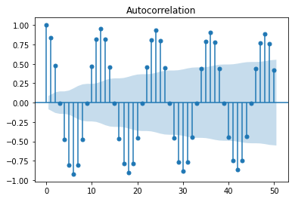
Autocorrelacion
El primer valor y el valor 12 tienen una alta autocorrelación. De igual manera, las observaciones 8 y 19 están altamente correlacionadas.
Podemos concluir que cada 11 unidades de tiempo encontraremos un valor similar.

Slide 9
Modelado
Auto-Regressive Integrated Moving Average (ARIMA)
Es un modelo de regresión lineal que usa sus propios "lags" como predictores.
p = LagOrders (Parte autoregresiva)
d = Orden de Diferenciación
q = Tamaño de la ventana de media móvil, es la parte de media móvil del modelo
Dado que nuestro Dataset es estacionario, d=0 :
Utilice el modelo ARMA que solo utiliza p y q.
El modelo ARMA es un modelo autorregresivo estacionario donde las variables independientes siguen tendencias estocásticas y el término de error es estacionario.

Slide 10
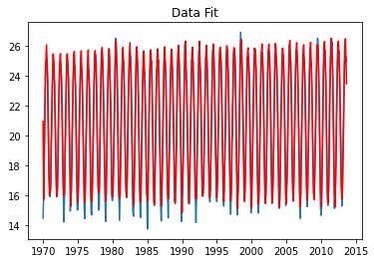
Modelado ARMA
Mediante la libreria itertools encontre p(2) y q(3) con el AIC(Criterio de Información AKAIKE) mas bajo.
El AIC proporciona un medio para la selección del modelo.

Slide 11
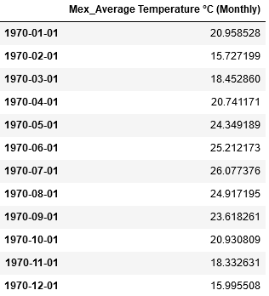
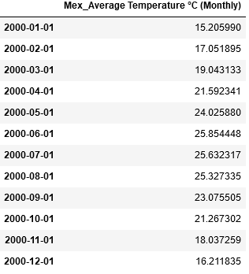

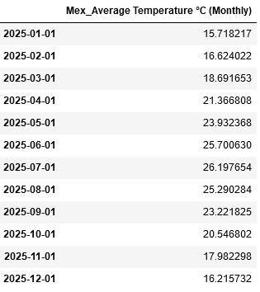
Predicciones basándose en mi modelo.

Slide 12
Conclusiones
Observando mi modelo y mi predicción, realmente esperaba un cambio significativo en la temperatura de aqui a 5 o 10 aos.
Este proyecto me gusto mucho, aun si no fue lo que esperaba en cuanto a datos finales.
Quizá con otros modelos de machine learning mi predicción pueda ser más exacta, ya que no creo que dentro de una década la media siga siendo similar

